Slide 1

HELLO

Slide 2



ADT & Stack
Class: BH-AF-2005-2.3
Lecturers: NGO THI MAI LOAN
facebook.com/hoang.nguyenhuu.7330763/
036 8716 708
hoangnhbdaf190022@fpt.edu.vn
PRESENTER: NGUYEN HUU HOANG

Slide 3
Contents
ADT overview
1
What to do when executing an ADT?
2
What is the Stack Data Type?
3
Operations on the Stack Data Type?
4
Notes:
ADT là gì?
cần làm những gì khi thực thi 1 ADT?
Kiểu dữ liệu ngăn xếp là gì?
Các hoạt động trên kiểu dữ liệu ngăn xếp?

Slide 4
I. ADT overview
1. What is Data Abstraction?
Data abstraction is the reduction of a particular body of data to a simplified representation of the whole. Abstraction, in general, is the process of taking away or removing characteristics from something in order to reduce it to a set of essential characteristics.
For example, method abstraction in OOP like C++ can use (pre-defined) methods without concern about how they work inside.
Notes:
Trước tiên chúng ta làm rõ trừu tượng hóa dữ kiệu là gì?
Trừu tượng hóa dữ liệu là việc rút gọn một phần dữ liệu cụ thể thành một đại diện đơn giản của toàn bộ. Nói chung, trừu tượng là quá trình loại bỏ hoặc loại bỏ các đặc điểm từ một cái gì đó để giảm nó thành một tập hợp các đặc điểm thiết yếu.
Ví dụ, trừu tượng hóa phương thức trong OOP như C ++ có thể sử dụng các phương thức (được định nghĩa trước) mà không cần quan tâm đến cách chúng hoạt động bên trong.

Slide 5
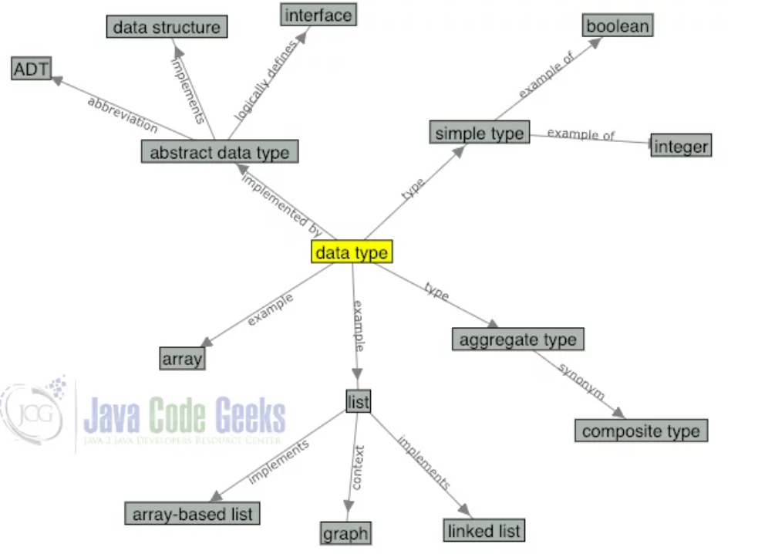
2. WHAT IS DATA ABSTRACTION TYPE (ADT)?
An abstract data type (ADT) is a specification of a data type in some programming languages, independent of the implementation. The interface for the ADT is defined by the type and set of operations on that type. The behavior of each operation is determined by its inputs and outputs.
ADT is not exactly as defined as how the data type is implemented. These implementation details are hidden from ADT users and protected from outside access - Encapsulation.
Notes:
Kiểu dữ liệu trừu tượng (ADT) là đặc điểm kỹ thuật của kiểu dữ liệu trong một số ngôn ngữ lập trình, độc lập với việc triển khai.
Giao diện cho ADT được xác định theo kiểu và tập hợp các thao tác trên kiểu đó.
Hành vi của mỗi hoạt động được xác định bởi đầu vào và đầu ra của nó.
ADT không xác định y như cách thức triển khai kiểu dữ liệu. Các chi tiết triển khai này được ẩn với người dùng ADT và được bảo vệ khỏi sự truy cập từ bên ngoài, người ta gọi đó là sự Đóng gói .

Slide 6

3. BENEFITS
Manufacturer (who creates ADT) benefits:
Easy to modify, maintain
Profitable
Reusable
Client (who uses ADT) benefits:
Simple To Use, Understand
Familiar
Cheap
Component-based
Notes:
Nhà sản xuất (người tạo ADT) được lợi:
Dễ dàng sửa đổi, bảo trì
Có lợi nhuận
Có thể tái sử dụng
Khách hàng (người sử dụng ADT) được hưởng lợi:
sử dụng đơn giản, dễ hiểu
Quen biết
rẻ
dựa trên thành phần

Slide 7
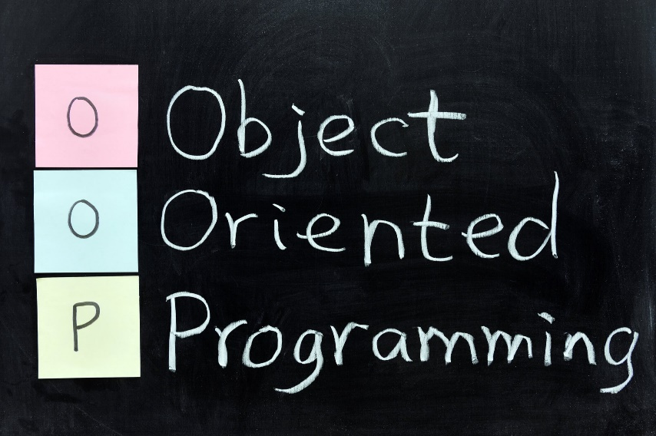
4. ADT vs OOP
ADTs are not a part of a particular programming language.
Rather they are implemented by a programmer to solve a particular problem or some class of problems
In OOP, an ADT can be easily modeled as a class
An instance as an object
Data of ADT as properties or fields of a class
Operations as methods
ADT ≠ OOP
Classes in OOP offers more features than ADTs: Inheritance (Superclass-Subclass), Polymorphisms, etc.
A
T
D
Notes:
ADT so với Lập trình hướng đối tượng (OOP)
ADT không phải là một phần của ngôn ngữ lập trình cụ thể
Thay vào đó, chúng được thực hiện bởi một lập trình viên để giải quyết một vấn đề cụ thể hoặc một số loại vấn đề
Trong OOP, một ADT có thể dễ dàng được mô hình hóa thành một lớp
Một thể hiện như một đối tượng
Dữ liệu của ADT dưới dạng thuộc tính hoặc trường của một lớp
Hoạt động như các phương pháp
ADT≠ OOP
Các lớp trong OOP cung cấp nhiều tính năng hơn so với ADT: Kế thừa (Superclass-Subclass), Polymorphisms, v.v.

Slide 8
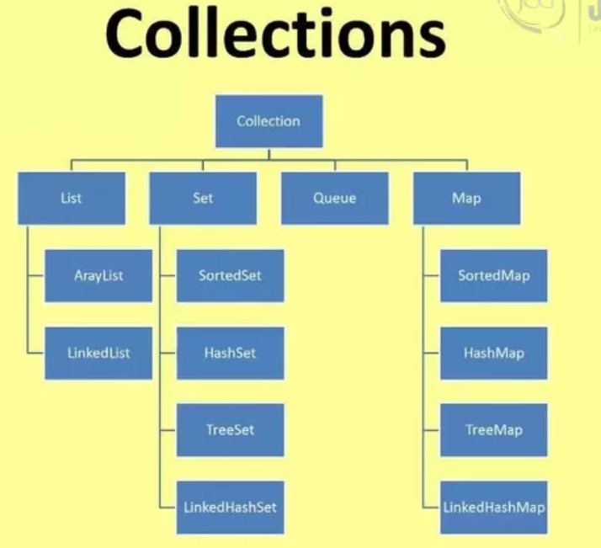
5. ADTs in Java?
Java library has Abstract Data Types such as List, Stack, Queue, Set, Map as inbuilt interfaces which are being implemented using various data structures.
The JDK does not provide any direct implementations of this interface. It provides implementations of more specific sub interfaces like List, Set. This interface is typically used to pass collections around and manipulate them where maximum generality is desired.
Notes:
Kiểu dữ kiệu trừu trong Java thì như thế nào
Thư viện Java có các kiểu dữ liệu trừu tượng như Danh sách, Ngăn xếp, Hàng đợi, Tập hợp, Map như các giao diện có sẵn đang được thực hiện bằng cách sử dụng các cấu trúc dữ liệu khác nhau.
JDK không cung cấp bất kỳ triển khai trực tiếp nào của giao diện này. Nó cung cấp triển khai các giao diện con cụ thể hơn như List, Set. Giao diện này thường được sử dụng để chuyển các bộ sưu tập xung quanh và thao tác chúng ở những nơi mong muốn có tính tổng quát tối đa.

Slide 9
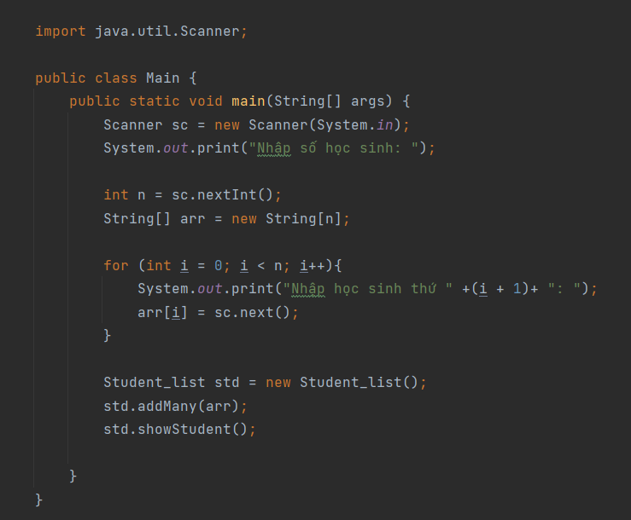
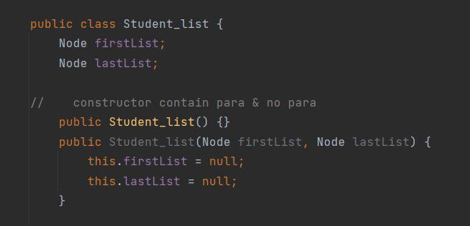
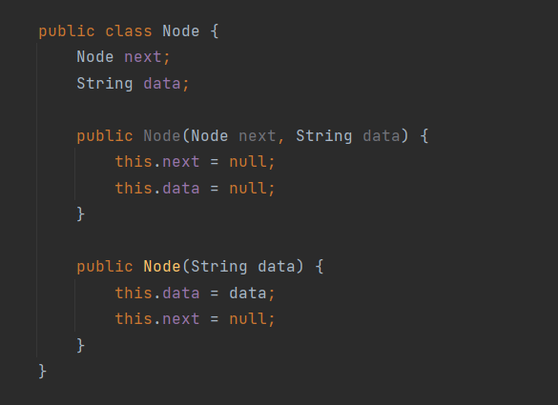
6. Example with List
Node
Main
Student_List

Slide 10
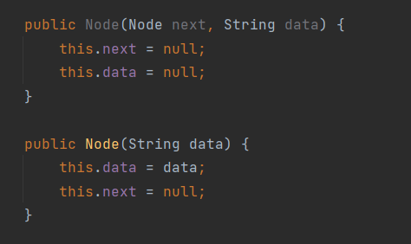

6. Example with List

Slide 11
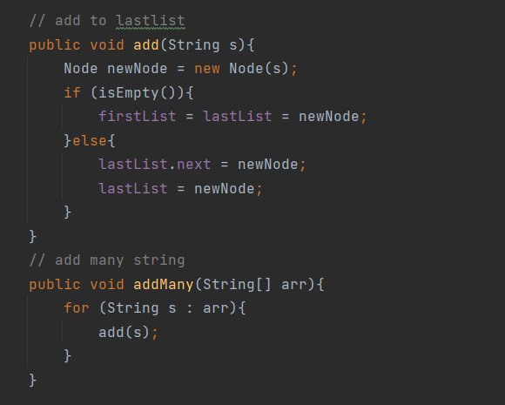
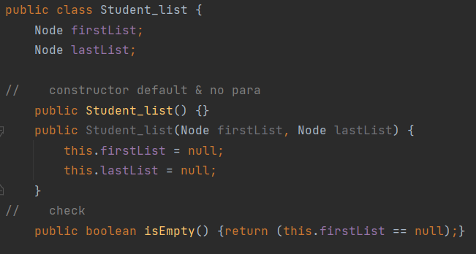
6. Example with List

Slide 12
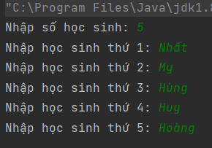
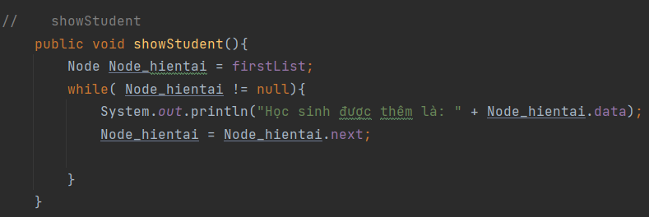
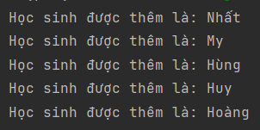
6. Example with List

Slide 13
II. What to do when executing an ADT?
ADT from definition to implementation
System design with ADTs
2. Identification of ADTs
(identify data or attributes)
1. Problem definition
4. Specify ADT interactions
3. Specify ADT operations
Identify object hierarchy (if using OOP)
5. Implement ADTs
Notes:
Dưới đây là qua trình của một ADT từ xác định cho tới triển khai
1. Định nghĩa vấn đề
2. Xác định các kiểu dữ liệu trừu tượng như là định nghĩa dữ liệu hay thuộc tính
3. Chỉ định hoạt động ADT
4. Chỉ định các tương tác ADT
Đồng thời Xác định hệ thống phân cấp đối tượng (nếu sử dụng OOP)
Và cuối cùng là triển khai chúng

Slide 14
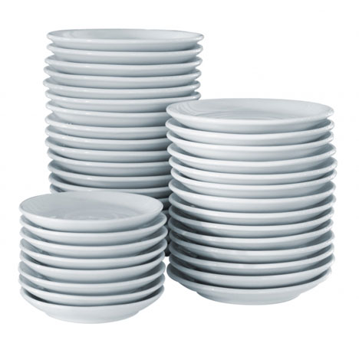
III. What is the Stack Data Type?
The stack is a linear data structure that can only be accessed at one of its ends to store and retrieve data. Example A Stack of Disks: The last disc placed last will be removed first of that stack.
For this reason, a stack is called a LIFO structure: Last in/First out.
Notes:
Ngăn xếp là một cấu trúc dữ liệu tuyến tính chỉ có thể được truy cập ở một trong các đầu của nó để lưu trữ và truy xuất dữ liệu. Ví dụ về một chồng đĩa: Đĩa cuối cùng được đặt sau cùng sẽ bị loại bỏ đầu tiên của ngăn xếp đó.
Vì lý do này, một ngăn xếp được gọi là LIFO: Vào sau cùng / Ra đầu tiên

Slide 15
IV. Operations on the Stack Data Type?
A plate can be taken only if there are plates on the stack, and a plate can be added to the stack only if there is enough room; that is if the stack is not too high. Therefore, a stack is defined in terms of operations that change its status and operations that check this status. The operations are as follows:
clear() — Clear the stack.
isEmpty() — Check to see if the stack is empty.
isFull() — Check to see if the stack is full.
push(element) — Put the element on the top of the stack.
pop() —Take the topmost element from the stack.
topEl() —Return the topmost element in the stack without removing it.
Notes:
Vì chỉ có thể lấy đĩa nếu có đĩa trên chồng và chỉ có thể thêm đĩa vào chồng khi có đủ chỗ; đó là nếu ngăn xếp không quá cao.
Do đó, một ngăn xếp được định nghĩa về các hoạt động thay đổi trạng thái của nó và các hoạt động kiểm tra trạng thái này.
Các hoạt động đó bao gồm như là:
clear () - Xóa ngăn xếp.
isEmpty () - Kiểm tra xem ngăn xếp có trống không.
push (phần tử) - Đặt phần tử lên trên cùng của ngăn xếp.
pop () - Lấy phần tử trên cùng từ ngăn xếp.
topEl () - Trả lại phần tử trên cùng trong ngăn xếp mà không cần xóa nó.
Nhưng trong Ngăn xếp thường thì chỉ có 2 hoạt động chính đó là Push và Pop. Để làm rõ hơn về những cách hoạt động này, chúng ta đến với ví dụ về nó.

Slide 16
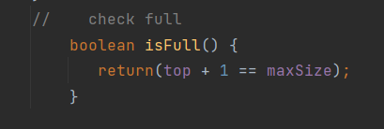
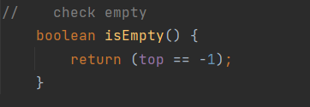
A series of operations executed on a stack
1. isFull() & isEmpty() Operation
isFull(): This function will check if the current stack is full or not. If the top index of the stack is equal to maxSize, the stack is full.
isEmpty(): If the stack has no elements, we will assign the index top = -1 to mark it. Thus, to check whether the stack is empty or not is very simple. We just need to compare whether the top value is -1 or not.
Notes:
Đầy: Hàm này sẽ kiểm tra xem stack hiện tại đã đầy hay chưa. Nếu chỉ số top của stack đang bằng với maxSize, tức stack đã đầy.
Rỗng: Nếu như stack đang không có phần tử nào, ta sẽ gán chỉ số top = -1 để đánh dấu. Như vậy, để kiểm tra stack có đang rỗng hay không rất đơn giản. Ta chỉ cần so sánh giá trị top có phải -1 hay không mà thôi.

Slide 17
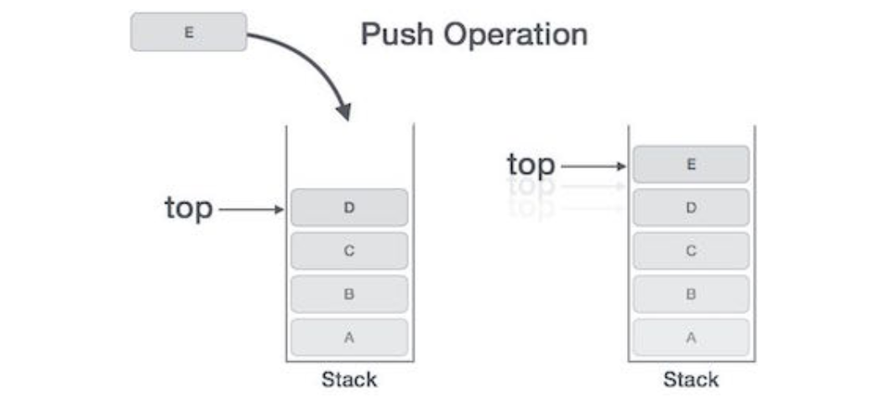
A series of operations executed on a stack
2. PUSH Operation
The process of putting a new data element onto stack is known as a Push Operation. Push operation involves a series of steps −
Step 1: Checks if the stack is full.
Step 2: If the stack is full, produces an error and exit.
Step 3: If the stack is not full, increments top to point next empty space.
Step 4: Adds data element to the stack location, where top is pointing.
Step 5: Returns success.
Notes:
Quá trình đưa một phần tử dữ liệu mới vào ngăn xếp được gọi là Hoạt động Đẩy. Hoạt động đẩy bao gồm một loạt các bước –
Bước 1 là check xem thử ngăn xếp đã đầy hay chưa
Bước 2 Nếu ngăn xếp đầy thì tạo ra lỗi và out ra
Bước 3 Nếu ngăn xếp chưa đầy, thì tăng dần TOP để trỏ đến không gian trống tiếp theo.
Bước 4 Thêm phần tử dữ liệu vào vị trí ngăn xếp, nơi top đang được trỏ
Và trả về thành công

Slide 18
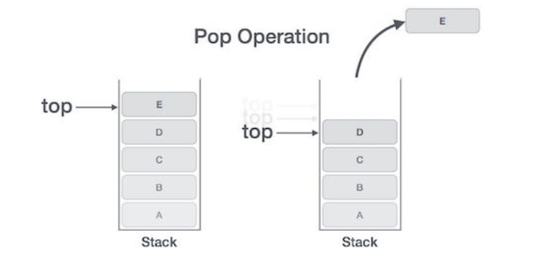
A series of operations executed on a stack
3. POP Operation
Accessing the content while removing it from the stack, is known as a Pop Operation. In an array implementation of pop() operation, the data element is not actually removed, instead top is decremented to a lower position in the stack to point to the next value. But in linked-list implementation, pop() actually removes data element and deallocates memory space.
A Pop operation may involve the following steps −
Step 1: Checks if the stack is empty.
Step 2: If the stack is empty, produces an error and exit.
Step 3: If the stack is not empty, accesses the data element at which top is pointing.
Step 4: Decreases the value of top by 1.
Step 5: Returns success.
Notes:
Tiếp theo là Hoạt động Pop
Truy cập nội dung trong khi xóa nó khỏi ngăn xếp, được gọi là Thao tác POP. Trong quá trình triển khai mảng của hoạt động pop (), phần tử dữ liệu không thực sự bị xóa, thay vào đó phần trên được giảm xuống vị trí thấp hơn trong ngăn xếp để trỏ đến giá trị tiếp theo. Nhưng trong triển khai danh sách liên kết, pop () thực sự loại bỏ phần tử dữ liệu và phân bổ không gian bộ nhớ.
Hoạt động Pop có thể bao gồm các bước sau:
Bước 1 - Kiểm tra xem ngăn xếp có trống không.
Bước 2 - Nếu ngăn xếp trống, tạo ra lỗi và out.
Bước 3 - Nếu ngăn xếp không trống, thì truy cập phần tử dữ liệu mà ở trên cùng đang trỏ.
Bước 4 - Giảm giá trị của Top đi 1.
Và Trả về thành công.

Slide 19
SUMMARY
Generally, the stack is very useful in situations when data have to be stored and then retrieved in reverse order.
Applications of stacks
Expression evaluation and syntax parsing
Compile time memory management
Backtracking
Notes:
Nói chung, ngăn xếp rất hữu ích trong các tình huống khi dữ liệu phải được lưu trữ và sau đó được truy xuất theo thứ tự ngược lại.
Những ứng dụng thực tế của ngăn xếp như là
Đánh giá biểu thức và phân tích cú pháp
Biên dịch quản lý bộ nhớ thời gian
Tiếp là Backtracking: thuật toán quay lùi – nó giống thuật toán vét cạn ấy
Vét cạn là một phương pháp giải toán trong tin học: tìm nghiệm của một bài toán bằng cách xem xét tất cả các phương án có thể. Ưu điểm của phương pháp này là luôn đảm bảo tìm ra nghiệm đúng, chính xác. ... Do đó vét cạn thường chỉ phù hợp với các bài toán có kích thước nhỏ

Slide 20
REFERENCES
[1]
https://examples.javacodegeeks.com/adt-java-tutorial/
[2] https://www.tutorialspoint.com/data_structures_algorithms/stack_algorithm.htm

Slide 21


